Slide 1
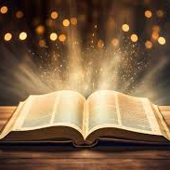
Piibli tõlgitsemine
Ap.8:30 …„Kas sa ka aru saad, mida sa loed?”

Slide 2
Nehemja 8:1 Siis kogunes terve rahvas nagu üks mees Veevärava esisele väljakule, ja nad ütlesid kirjatundjale Esrale, et ta tooks Moosese Seaduse raamatu, mille Issand Iisraelile oli andnud. 2 Ja preester Esra tõi Seaduse koguduse ette, niihästi meeste kui naiste ette, ja kõigi ette, kes mõistsid kuulata, seitsmenda kuu esimesel päeval. 3 Ja ta luges seda Veevärava esisel väljakul koidust keskpäevani meeste ja naiste ning arusaajate ees; ja kogu rahva tähelepanu oli suunatud Seaduse raamatule.
s.8 Ja nad lugesid raamatut, Jumala Seadust, peatükkide kaupa ja andsid seletust, nõnda et loetust aru saadi.

Slide 3
Me peame tõe sõna õigesti kuulutama (2.Ti.2:15), me ei tohi Jumala sõna moonutada (2.Ko.4:2), tarvitada vägivalda selle kallal (Hs.22:26), teha oma valetõlgitsusega selle valeks (Jr.8:8), muuta selle oma pärimuste tõttu tühjaks (Mt.15:6), võtta midagi ära või lisada midagi sellele juurde (5.Mo.4:2; Õp.30:5-6; Ilm.22:18) ega väänata Pühakirja enesele hukatuseks (2.Pe.3:16).
Eranditult kõik tõlgitsevad Piiblit, küsimus on vaid selles, kas hästi või halvasti.
Keegi ei loe Piiblit teoloogilises vaakumis, sest meil on juba eelnevalt olemas oma maailmavaade, eelarvamused, elukogemused, ootused, erinev vaimuliku küpsuse tase, huvi millegi vastu, vastumeelsus millegi suhtes, kultuuriline ja õpetuslik taust, mida me sageli alateadlikult teksti sisse loeme.

Slide 4
Milline on kirjakoha vahetu kontekst – et mõista teksti, tuleb arvestada konteksti.
Ps.137:8 Paabeli tütar, sa laastatav! Õnnis on see, kes sulle tasub sedamööda, kuidas sa meile oled teinud. 9 Õnnis on see, kes võtab su väikesed lapsed ja rabab nad vastu kaljut.
Tegemist on Babülooniasse küüditatud iisraellaste kättemaksupalvega.
s.1 Paabeli jõgede kaldail, seal me istusime ja nutsime, kui mõtlesime Siionile. 2 Remmelgate otsa, mis seal olid, me riputasime oma kandled. 3 Sest seal küsisid meilt meie vangiviijad laulu sõnu ja meie piinajad rõõmulaule: „Laulge meile Siioni laule!” 4 Kuidas me võime laulda Issanda laulu võõral pinnal? 5 Kui ma sind unustan, Jeruusalemm, siis ununegu mu parem käsi! 6 Jäägu mu keel kinni suulae külge, kui ma sinule ei mõtleks, kui ma ei paneks Jeruusalemma oma ülemaks rõõmuks! 7 Tuleta meelde, Issand, Jeruusalemma hukatuse päeva Edomi laste vastu, kes ütlesid: „Kiskuge maha, kiskuge alusmüürini maha, mis on temas!”

Slide 5

2.Ko.3:6 … kirjatäht suretab, aga Vaim teeb elavaks.
Kas „liigne“ Piibli lugemine või jutluste kuulamine suretab?
He.4:12 Sest Jumala sõna on elav ja tõhus ja vahedam kui ükski kaheterane mõõk ning tungib läbi, kuni ta eraldab hinge ja vaimu, liigesed ja üdi, ning on südame meelsuse ja kaalutluste hindaja.
Me peaksime mõtisklema Jumala sõna üle ööl ja päeval (Jo.1:8; Ps.1:1-2).
Taavet ülistab Jumala sõna Psalmis 119.
2.Ko.3:6 kontekst räägib VT seadusest, käsulaudadest ja preestriametist, mitte Piiblist.

Slide 6
Jh.3:30 Tema peab kasvama, aga mina pean kahanema.
Jutt ei ole sellest, et Jeesus meis peab kasvama ja meie kahanema, vaid sellest, et Ristija Johannese teenistus peab vähehaaval hääbuma ja Jeesuse oma kasvama.
Jh.12:32 Ja kui mind maa pealt ülendatakse, siis ma tõmban kõik enese juurde.
Jutt ei ole Jeesuse ülendamisest ülistuses, vaid tema ristilöömisest.
s.33 Aga seda ta ütles, et viidata, millist surma tal tuleb surra.
Kõnekäänud, sõnademängud – mitu tähendust, tänapäeval enam ei kasutata.
Ülemlaul – hambad nagu lambakari, kõht nisuhunnik, nina nagu Liibanoni torn.
Mida enam mingit sõna kasutatakse, seda lihtsam on konteksti järgi selle tähendust mõista.
Vanas Testamendis on 1300 sõna, mis esinevad vaid ühe korra ja ca 500 sõna, mis esinevad kaks kord. Kogu VT sõnade hulk on ca 8000.

Slide 7
2. Milline on kirjakoha laiem kontekst – peatükk, raamat, Piibel tervikuna.
Erinevad tekstid on sama autori poolt inspireeritud ja omavahel kooskõlas, kui neid õigesti tõlgitseda.
1.Ti.2:12 ma ei luba naisel õpetada ega mehe üle valitseda, vaid ta olgu vaikne.
1.Ko.14:34 olgu naised koguduses vait, sest neil pole luba rääkida, vaid nad alistugu, nagu ka Seadus ütleb. 35 Aga kui nad tahavad midagi õppida, siis küsigu kodus oma meeste käest. Sest naisele on häbiks koosolekul rääkida.
Naine tohib koguduses palvetada või prohvetlikult rääkida (1.Ko.11:5, 13).
Prohvetlik kõne on muuhulgas mõeldud ka koguduse õpetamiseks (1.Ko.14:31).
Vanemad naised peavad õpetama nooremaid naisi (Tt.2:3-5).
Mirjam, Hulda, Deboora, Hanna ja Filippuse tütred prohveteerisid (Ap.21:9).
Priskilla ja Akvila viisid Apollose kõrvale ja seletasid talle selgemini Issanda teed (Ap.18:26).
Nelipühipäeval rääkisid naised koguduses võõrastes keeltes (Ap.1:14; 2:17-18).

Slide 8
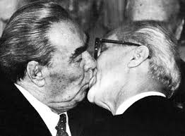
3. Milline on kirjakoha ajalooline ja kultuuriline kontekst.
Teksti tuleb uurida selle ajaloolises kontekstis (Nicholas Thomas Wright).
Lugeja tõlgendab teksti nagu see oleks kirjutatud tema keeles, kultuuris ja ajas.
Samadel tegevustel on erinevas kultuuris erinevad tähendused (näiteks noogutamine Bulgaarias).
Kaks meest (Brežnev ja Honecker) suudlevad – kas nad on gay’d?
Iga kord, kui sa avad Piibli, sisened sa võõrasse kultuuriruumi.
Meil on tarvis mõista Piibli ajastu kultuuri, mitte paigutada nende teoloogia meie kultuuri konteksti või meie teoloogia nende kultuuri konteksti.

Slide 9
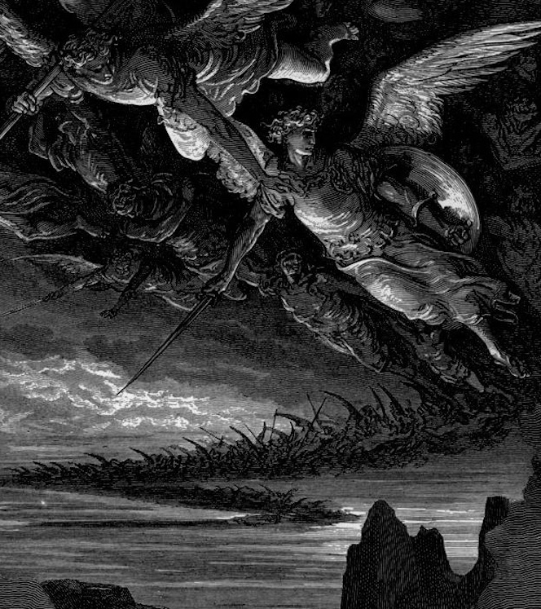
Juuda 9, 14 tsiteerib pseudoepigraafilist 1.Eenoki 1:9 ja Moosese Taevassemineku raamatut.
2.Ti.3:8 Jannes ja Jambres pole Egiptuse nimed, vaid pärinevad juudi traditsioonist.
Ap.17:28 Paulus tsiteerib luuletaja Aratust (Sest ka meie oleme tema sugu).
1.Ko.15:33 Paulus tsiteerib Menanderi (Halb seltskond rikub head kombed).
Tt.1:12 Paulus tsiteerib prohvet Epimenedest (Kreetalased on laisklejad vatsad).
He.11:37 Viitab ilmselt Jesaja Martüüriumile, rääkides „pooleks saagimisest“.

Slide 10
Me kas jääme teadmatusse või tõlgitseme enda tänapäevase mõttelaadi järgi.
Sõnasõnaline tähendus ei anna alati kõige paremini edasi asja mõtet.
Tervitage teineteist püha suudlusega (Ro.16:16; 1.Ko.16:20; 2.Ko.13:12; 1.Te.5:26; 1.Pe.5:14) – kas käepigistusest või embamisest ei piisa?
Naiste peakatted (1.Ko.11:5-13) – kultuuriline või teoloogiline küsimus?
Au ja häbi küsimus – iga kultuur peab enda tavasid loomulikuks ja teisi võõraks.
Roomas lühikesed juuksed, Iisraelis pikad, Egiptuses raseeriti ja kanti parukat.
Jalgade pesemine (Jh.13:4-17) – kas kultuuriline või teoloogiline küsimus?
Orjus (vt.Ef.6:5; Kl.3:22; 1.Ti.6:1; Tt.2:9) – kultuuriline või teoloogiline küsimus?
Eksegees – teksti sisu, kontekstualiseerimine – teksti rakendus tänapäeval.
Kontekstualiseerimine tegeleb üksnes kultuurilise küljega sõnumist.
Suur osa Piibli sõnumist pole kultuuriline ja seda pole vaja kontekstualiseerida.

